Slide 1
Mininet + ONOS (OpenFlow Rules)
Изоляция сетей и настройка VoIP
Гутник Вадим и Гарипов Самат, К0109-23
Репа: https://github.com/DsRase/LB2MININININET.git

Slide 2
Изоляция (1 команда)
- Создать две сети.
S1: h1, h2
S2: h3, h4
Gateway для подсетей одинаковый – gw

Slide 3
Изоляция (1 команда)
Изоляция осуществляется путём добавления соответствующих правил в ONOS.

Slide 4
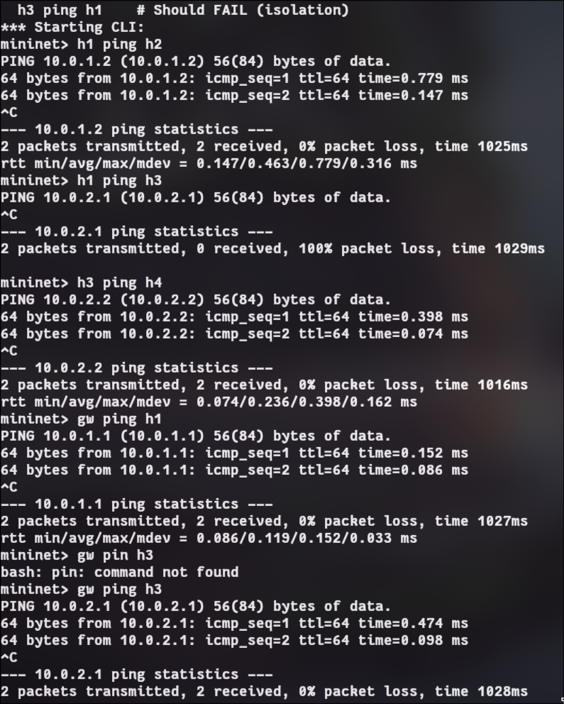
Изоляция (1 команда)
Демонстрация

Slide 5
VoIP (2 команда)
Настроить VoIP для приоритизации трафика (DSCP) для двух сетей

Slide 6
VoIP (2 команда)
Приоритеты расставлены по IP для удобства, однако ничего не мешает добавить флаг DSCP к пакетам для явной приоритизации.

Slide 7
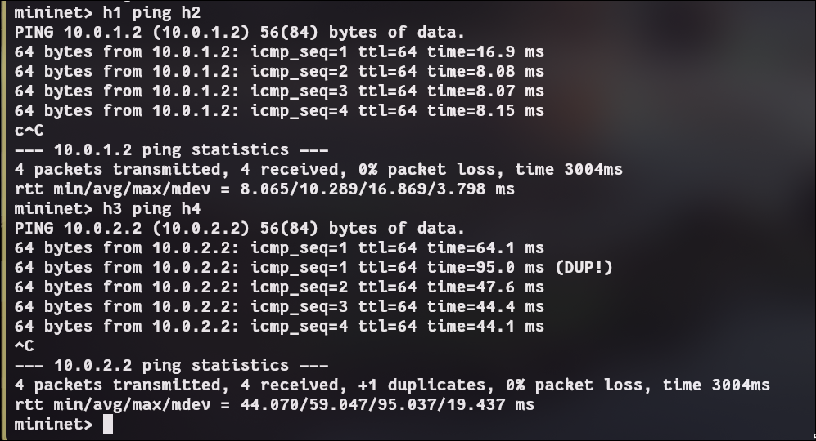
VoIP (2 команда)
Демонстрация

Slide 8

Конец

